Slide 1

Starting out with Python
Fifth Edition, Global Edition
Chapter 3
Decision Structures and Boolean Logic
Copyright © 2022 Pearson Education, Ltd. All Rights Reserved.

Slide 2
Topics
Nested Decision Structures and the if-elif-else Statement

Slide 3
Örnek
Soru: Girilen 2 sayı arasındaki ilişkiyi bulan algoritma:

Slide 4
Nested Decision Structures and the if-elif-else Statement (1 of 4)
A decision structure can be nested inside another decision structure
Commonly needed in programs
Example:
Determine if someone qualifies for a loan, they must meet two conditions:
Must earn at least $30,000/year
Must have been employed for at least two years
Check first condition, and if it is true, check second condition

Slide 5
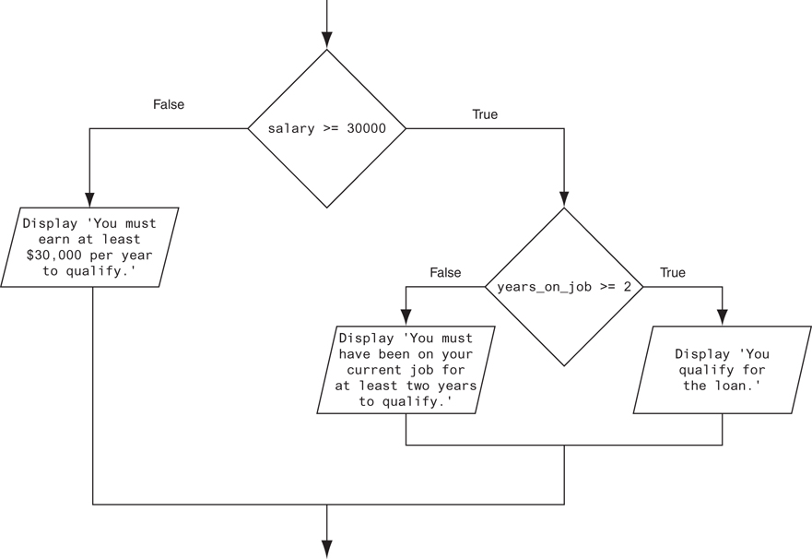
Nested Decision Structures and the if-elif-else Statement (2 of 4)
Figure 3-12 A nested decision structure

Slide 6
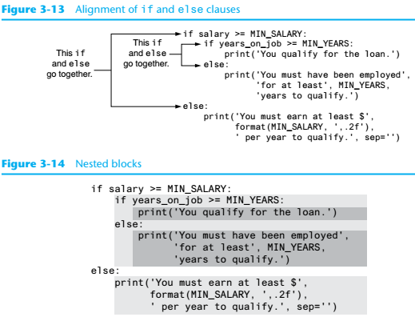
Nested Decision Structures and the if-elif-else Statement (3 of 4)

Slide 7
Nested Decision Structures and the if-elif-else Statement (4 of 4)
Important to use proper indentation in a nested decision structure
Important for Python interpreter
Makes code more readable for programmer
Rules for writing nested if statements:
else clause should align with matching if clause
Statements in each block must be consistently indented

Slide 8
Örnek
Soru: Girilen 3 farklı sayının en büyüğünü bulan algoritma:

Slide 9
Örnek
Soru: Girilen 3 farklı sayının ortancasını bulan algoritma:

Slide 10
Örnek
Soru: Erkekler için boy barajının 175cm ve kilo barajının 75kg, kızlar için boy barajının 165cm ve kilo barajının 65kg olduğu bir askeri okula giriş sınavında adayın cinsiyet (e/E/k/K), boy ve kilo verilerini alan ve kazanıp kazanamadığını bulan algoritma:

Slide 11
Örnek
Soru: Bir dersin iki arasınavının ortalaması en az 75 ise finalden muaf olarak, değilse arasınav ortalamasının %40’ı ile finalin %60’ının toplamı en az 50 ise ders geçiliyor. Buna göre bir öğrencinin dersten geçip (nasıl) kaldığını bulan algoritma:

Slide 12
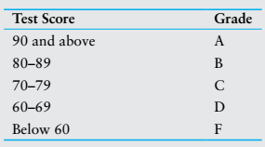
Testing a Series of Conditions

Slide 13
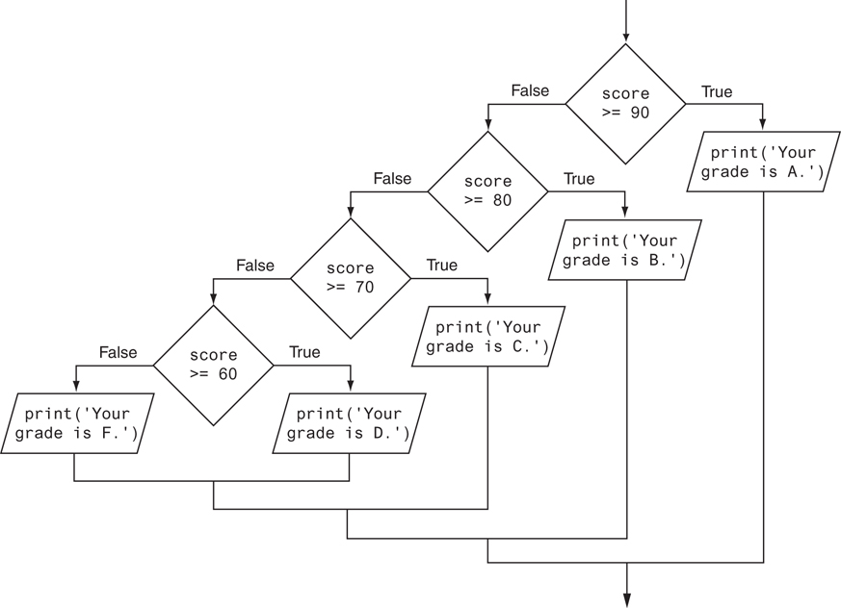
Nested decision structure to determine a grade (1 of 2)
Figure 3-15 Nested decision structure to determine a grade

Slide 14
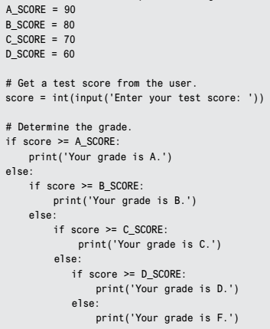
Nested decision structure to determine a grade (2 of 2)

Slide 15
The if-elif-else Statement (1 of 3)
if-elif-else statement: special version of a decision structure
Makes logic of nested decision structures simpler to write
Can include multiple elif statements
Syntax:
if condition_1:
statement(s)
elif condition_2:
statement(s)
elif condition_3:
statement(s)
else
statement(s)
Insert as many elif clauses
as necessary.

Slide 16
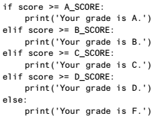
The if-elif-else Statement (2 of 3)

Slide 17
The if-elif-else Statement (2 of 3)
Alignment used with if-elif-else statement:
if, elif, and else clauses are all aligned
Conditionally executed blocks are consistently indented
if-elif-else statement is never required, but logic easier to follow
Can be accomplished by nested if-else
Code can become complex, and indentation can cause problematic long lines

Slide 18
Örnek
Soru: Dört büyük takım arasından tuttuğu takımın kısaltmasını (BJK/FB/GS/TS) alan ve takımın adını yazdıran algoritma:

Slide 19
Örnek
Soru: Haftanın kaçıncı günü olduğunu alan ve gün adı ile hafta içi mi hafta sonu mu olduğunu ekrana yazdıran algoritma:

Slide 20
Örnek
Soru: Girilen 2 reel sayıya isteğe göre 4 işlemden (+-*/) birisini uygulayıp sonucu ekrana yazdıran algoritma:

Slide 21
Summary
This chapter covered:
Decision structures, including:
Nested decision structures

